Slide 1
Мастер-класс: "Методика преподавания этнокультурных особенностей региона в школьном курсе географии для достижения личностных и метапредметных результатов учащихся"
Колубаева Наталья Алексеевна , учитель географии МБОУ «Основная общеобразовательная школа ст. Сырт Переволоцкого района»

Slide 2
«Фактически, сегодня цель современного образования определяется как воспитание, социально-педагогическая поддержка становления и развития высоконравственного, ответственного, творческого, инициативного компетентного гражданина России».
А.М. Кондаков

Slide 3
В требованиях нового ФГОС к личностным результатам образования сказано следующее:
Федеральный государственный стандарт основного общего образования направлен на:
- сохранение и развитие культурного разнообразия и языкового наследия многонационального народа Российской Федерации, овладение духовными ценностями и культурой многонационального народа России.

Slide 4
Пункт 6.
Стандарт ориентирован на становление личностных характеристик выпускника («портрет выпускника основной школы»):
любящий свой край и своё Отечество, знающий русский и родной язык, уважающий свой народ, его культуру и духовные традиции;
осознающий и принимающий ценности человеческой жизни, семьи, гражданского общества, многонационального российского народа, человечества;
уважающий других людей, умеющий вести конструктивный диалог, достигать взаимопонимания, сотрудничать для достижения общих результатов;

Slide 5
Пункт 9. Личностные результаты освоения основной образовательной программы основного общего образования должны отражать:
1) воспитание российской гражданской идентичности, патриотизма, уважения к Отечеству, прошлому и настоящему многонационального народа России, осознание своей этнической принадлежности, знание истории, языка, культуры своего народа, своего края, основ культурного наследия народов России.
4) формирование осознанного, уважительного и доброжелательного отношения к другому человеку, его мнению, мировоззрению, культуре, языку, вере, гражданской позиции, к истории, культуре, религии, традициям, языкам, ценностям народов России и народов мира; готовности и способности вести диалог с другими людьми и достигать в нём взаимопонимания;

Slide 6
Этнография (от греческого этнос – племя, народ; графо – пишу) – обществоведческая наука, объектом исследования которой являются народы, их культура и быт, происхождение расселение, процессы культурно-бытовых отношений на всех этапах истории человечества.
Этнография – это история народа, которая включает в себя историю его жилища, одежды, питания, его семейного уклада, форм быта в широком смысле этого слова. Это история его мировоззрения, народных знаний, верований и суеверий, обрядов и обычаев.

Slide 7
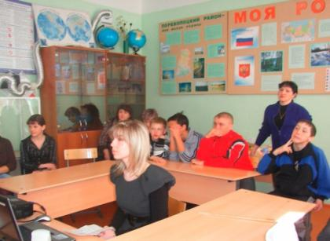
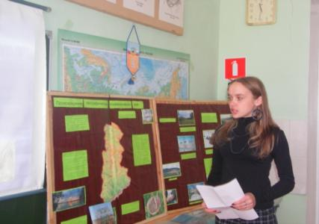
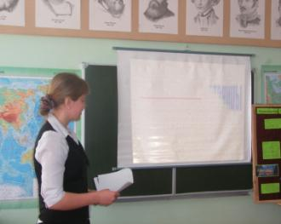
Межшкольная научно-практическая конференция

Slide 8
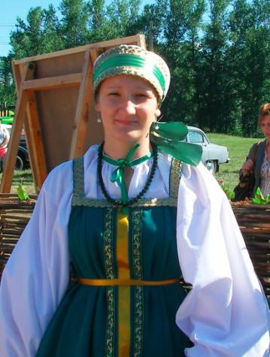

Конкурс «Традиционные народные промыслы»

Slide 9
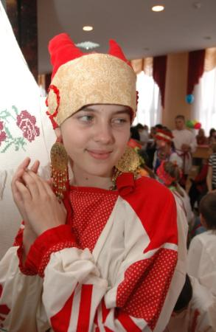

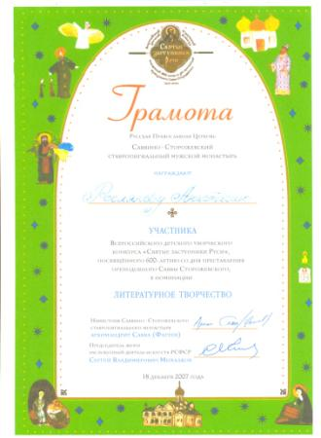

Slide 10
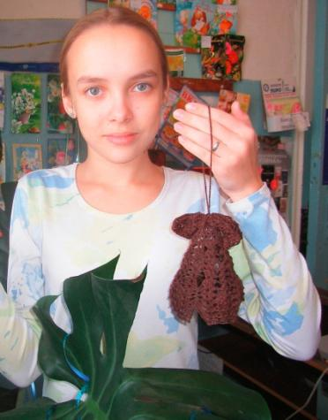
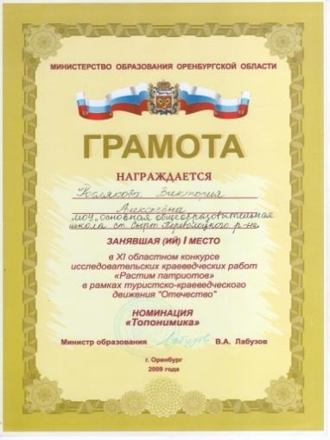

Конкурс «Растим патриотов»

Slide 11

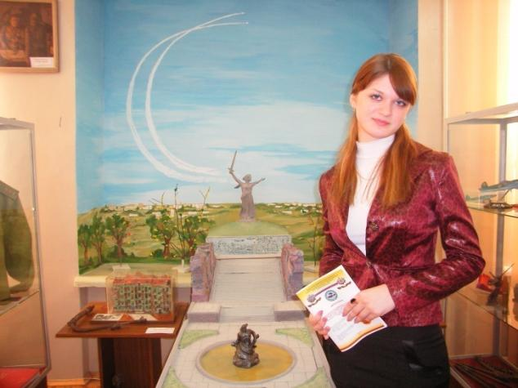
Конкурс «История Отечества в истории моей семьи»

Slide 12
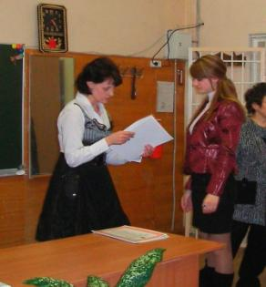
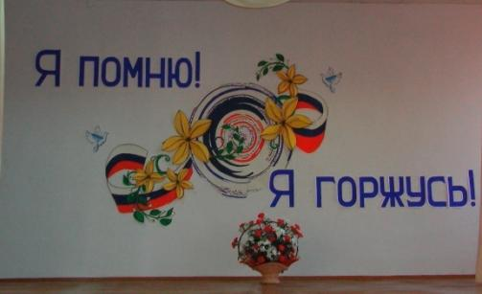
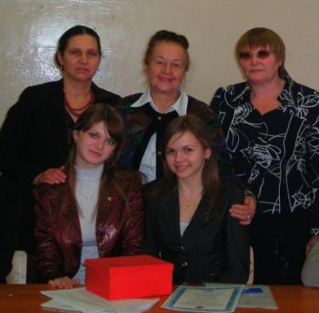
Научно-практическая конференция

Slide 13
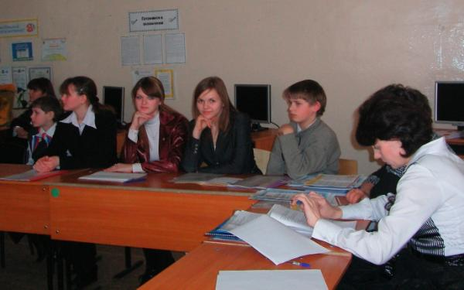


Slide 14



Всероссийский фестиваль «Адрес детства – Россия»

Slide 15
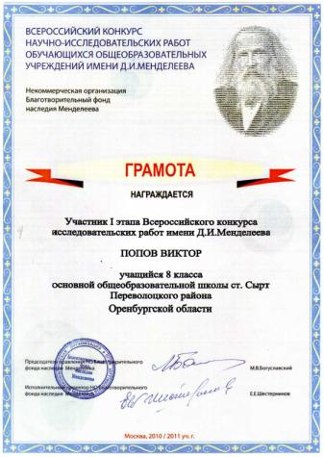

Всероссийский конкурс исследовательских работ имени Д. И. Менделеева

Slide 16
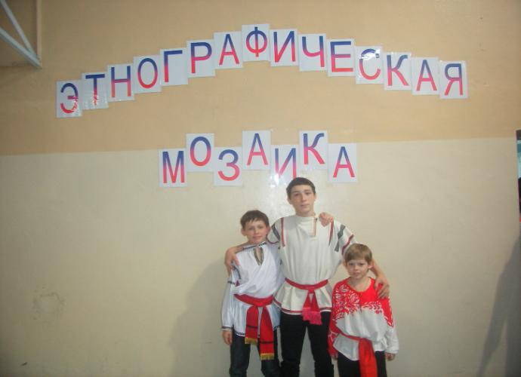
Этнографическая мозаика Оренбуржья

Slide 17
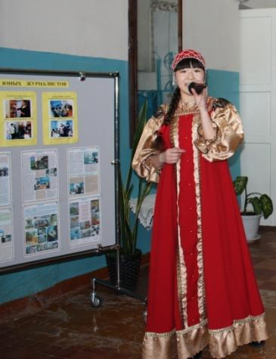
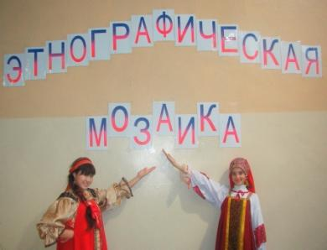

Slide 18
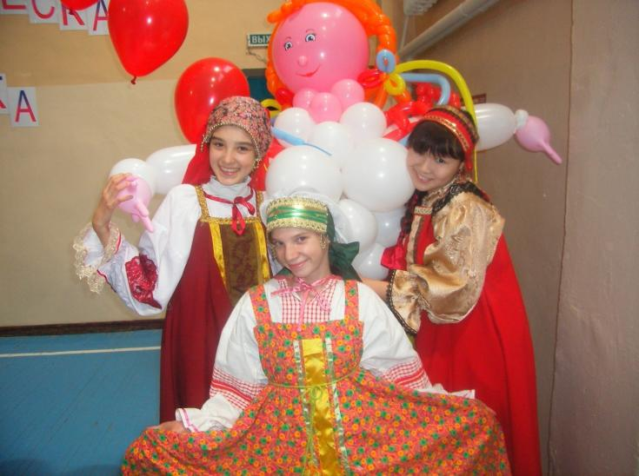

Slide 19
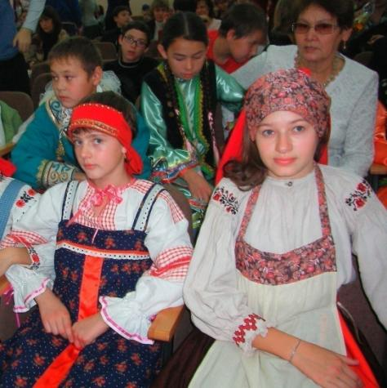
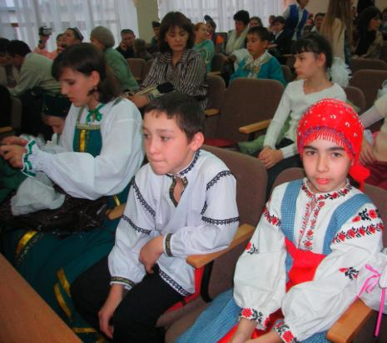

Slide 20
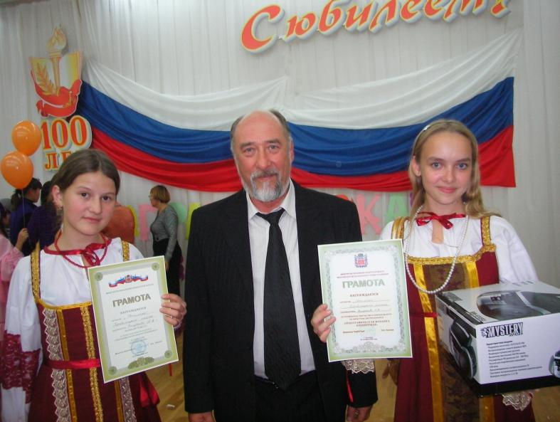

Slide 21
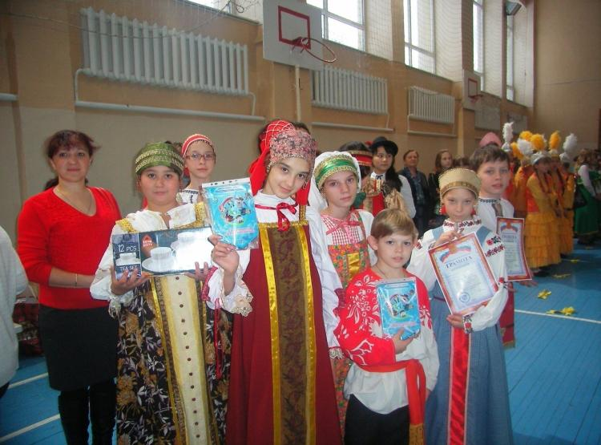

Slide 22
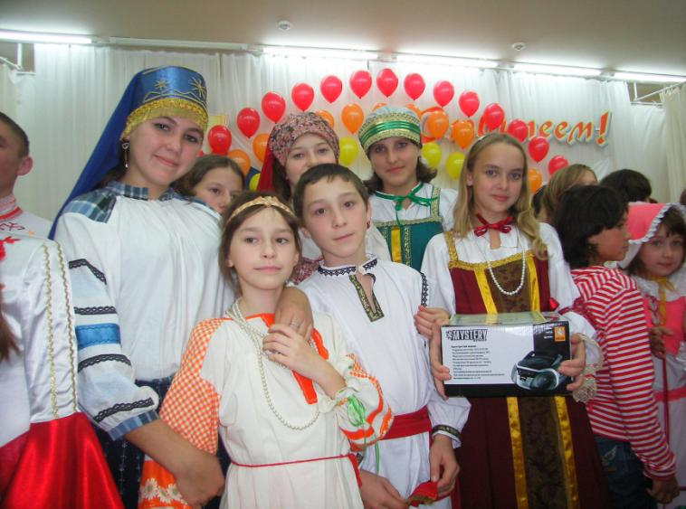

Slide 23

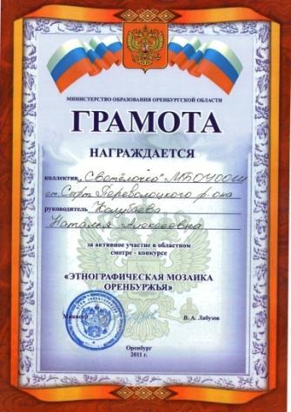


Slide 24
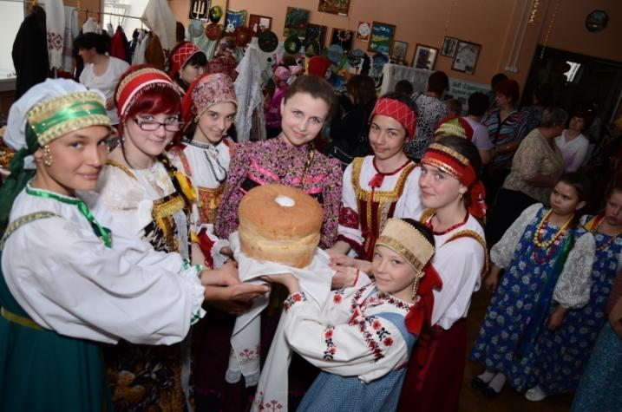
Областной детский этнографический фестиваль «Радуга»

Slide 25
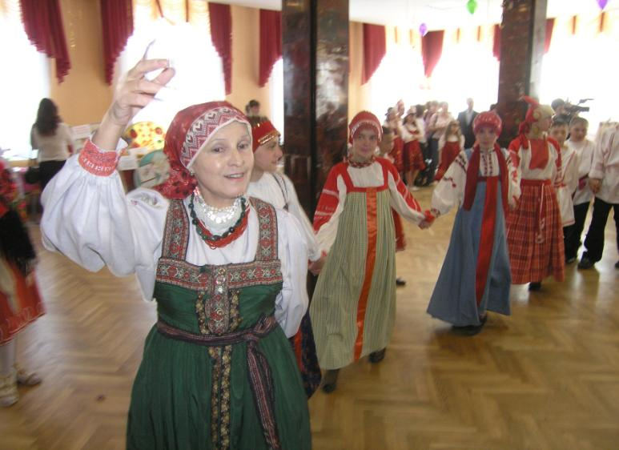

Slide 26
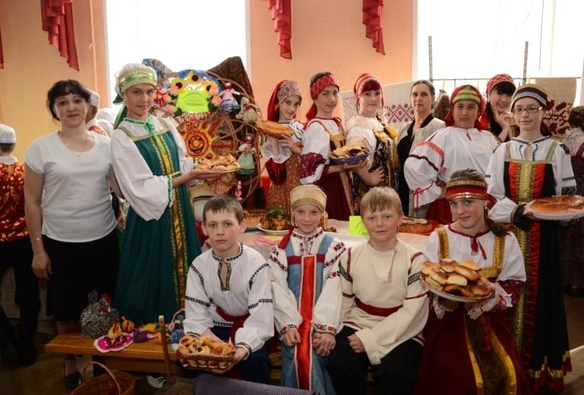

Slide 27
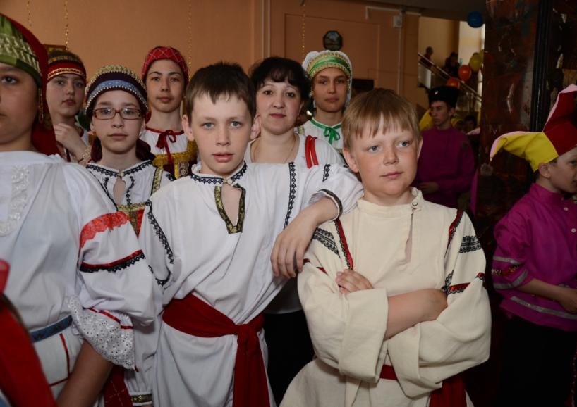

Slide 28
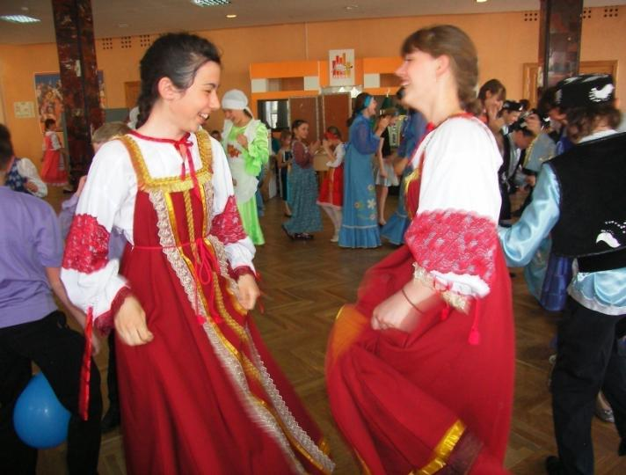

Slide 29
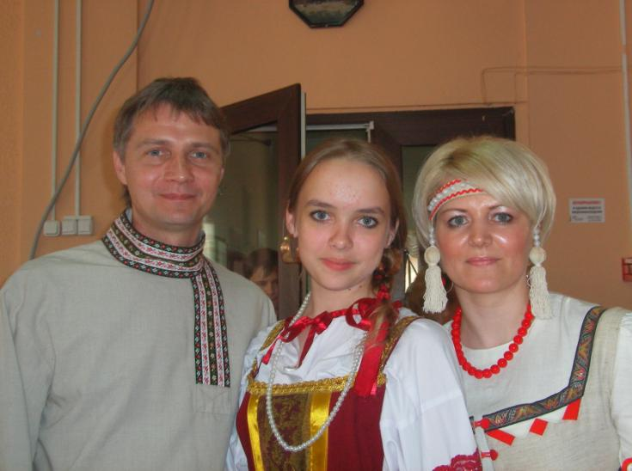

Slide 30
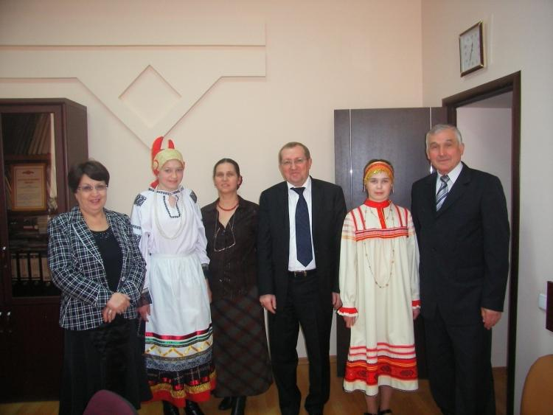

Slide 31
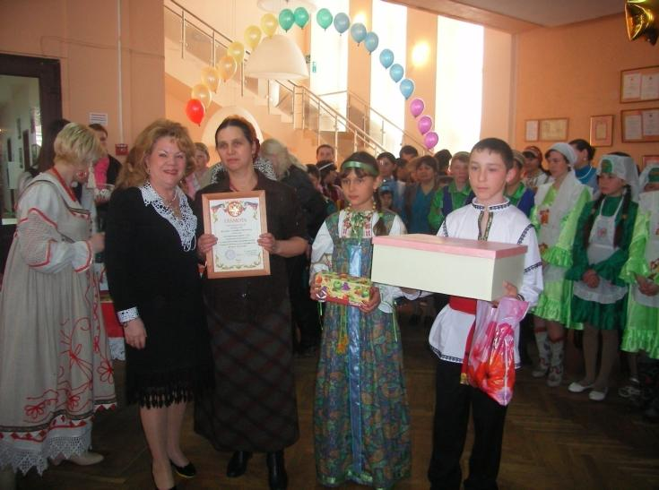

Slide 32

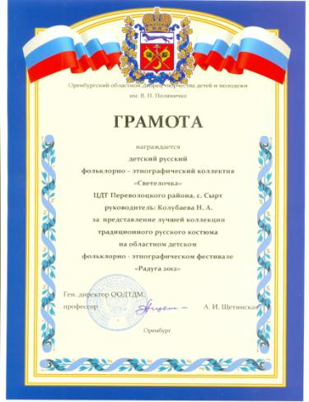


Slide 33

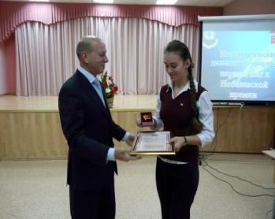
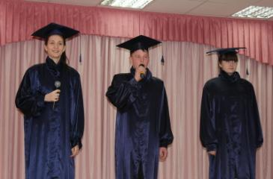

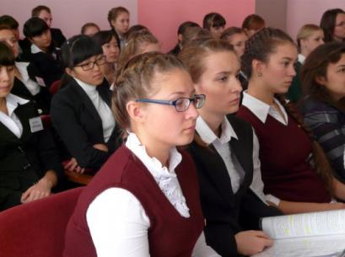
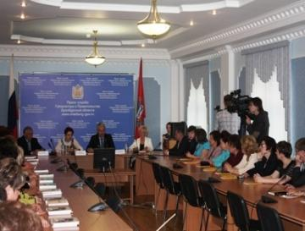

Slide 34
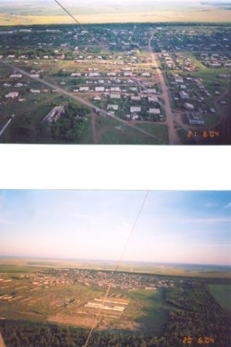
Тема «План и карта».
Используя аэрофотосъемку населенного пункта, непосредственно на местном материале учащиеся знакомятся с понятиями
«план местности»,
«топографические знаки

Slide 35
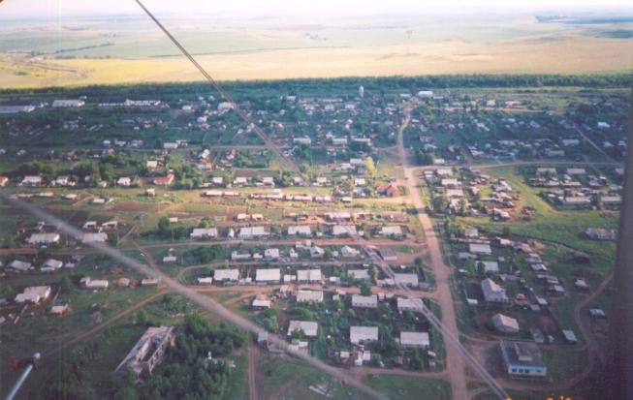
Задание для работы в группе.
Преобразуйте аэрофотоснимок в план местности.
Выбрав подходящий масштаб, необходимые условные знаки начертите этот план местности в рабочей тетради.

Slide 36
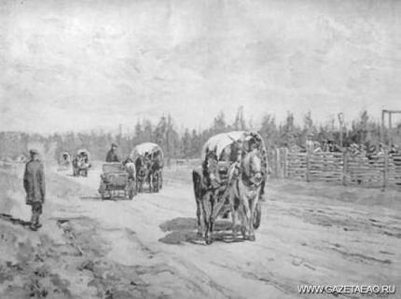
Задание для работы в паре.
Русские крестьяне, заселявшие Оренбургскую землю в XIX веке, являлись выходцами почти из всех губерний Европейской России. Наибольшее число переселенцев прибыло из Тамбовской, Пензенской, Воронежской, Курской, Рязанской, Тульской губерний. Переселялись они на лошадях, загрузив всё необходимое в телегу.
По карте рассчитайте, сколько дней переселенцы были в пути, добираясь от Тамбова до Оренбурга, учитывая, что средняя скорость передвижения составляла 6 км. в час, а в сутки на передвижение они затрачивали 12 часов.

Slide 37
Вопросы-шутки при работе с картой:
1.В названии, каких населенных пунктов Переволоцкого района вы слышите мужские имена? (Алексеевка, Филипповка, Абрамовка, Кутлумбетово…).
2. Какие названия сел Переволоцкого района указывают на конкретные виды растений, растущих вблизи соответствующих селений. (Вязовка, Камышовка, Клубниковка, Ольшанка, Кубанка).
3. Какая речка нашего района говорит о своем размере? (Большой Уран).
4. Какие села нашего района выполнили команду: «По-порядку, рассчитайсь!» (Первая Зубочистка, Вторая Зубочистка).

Slide 38
Тема«Атмосфера»
Погода переменчива. Что же влияет на погоду? Почему она меняется?
За погодой следят из космоса искусственные спутники. Они видят и сообщают ученым, где над землей образовались облака, куда их гонит ветер и когда они появятся над нашим городом или деревней. На земле у ученых-метерологов есть приборы, по которым они узнают, какой будет погода. Но задолго до того, как о погоде стали рассказывать спутники и приборы, крестьяне угадывали погоду по особым приметам. Они наблюдали за птицами и животными, за облаками на небе, за радугой и предсказывали дожди и грозы, метели и мороз. Считалось, что за погоду отвечают три богатыря: Солнце, Ветер и Вода. В старину русские люди словом “погода” называли только солнечную, тихую погоду. “Погожий денек”, - говорили они. А дождливую, ветреную погоду называли непогодой. Погода переменчива. Что же влияет на погоду? Почему она меняется?
Задание: Прочитай и проанализируй народные приметы погоды. Узнай и запиши в рабочей тетради другие народные приметы погоды, найди им объяснение.
Если солнце село в тучи,
Словно зарево закат,
“Завтра будет сильный ветер”, -
Старожилы говорят.
Кукушки стали куковать -
Морозам больше не бывать.
Цветы черемухи цветут -
Похолоданье тут как тут.
Дым из труб и от костра
Кверху поднимается -
Значит, ясная погода
Завтра ожидается.
Если больше, чем обычно,
над цветками вьется пчел,
Нужно будет опасаться,
Как бы дождик не пошел.

Slide 39
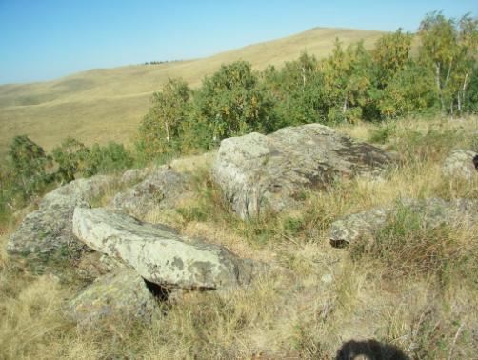
Тема «Литосфера».
Задание для работы в паре.
Самая высокая вершина нашего района одновременно является и высшей точкой холмистой равнины Общий Сырт. На карте Переволоцкого района найди его высшую точку. Чему равна её высота? Какая это высота? Как называется эта вершина? Обсудите в паре и попробуйте объяснить происхождение этого названия.

Slide 40
Ответ: г.Медвежий лоб ( Арапова гора ).
Гора высотой 405 м. Высшая точка возвышенности Общий Сырт. Располагается близ села Япрынцево и х. Власовка. Является памятником природы. Она заметно возвышается над окружающими формами рельефа. Географический термин лоб используется в названиях форм рельефа Оренбургской области. В толковом словаре В.И.Даля «лоб» – «возвышенность, холм, курган, место видное со всех сторон». Топоним медвежий к медведям, скорее всего, никакого отношения не имеет, хотя иногда сравнивают южный склон горы с лежащим медведем. Более вероятно возникновение этого топонима можно связать с диалектным словом «медведка» в значении – «неглубокий овраг, близко подходящая дорога». Это слово употребляется в Курской области и на территорию Оренбургской области могло быть завезено курскими переселенцами. Тем более что население близлежащих сел называют гору Медведкой, а рядом с горой есть и неглубокий овраг и дорога.

Slide 41
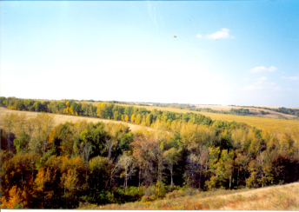
Индивидуальное задание.
Прочитай отрывок из легенды о происхождении названия урочища. О каком урочище говориться?
«В наших краях есть место, имеющее интересную историю. Это глубокая балка, склоны которой густо поросли лесом из берёзы, осины, дуба. По дну её течёт широкий ручей с чистой холодной водой. Люди говорят, что это место связано с именем Емельяна Пугачева. Протянувшись километра на три, балка делает поворот. За поворотом лес внизу расступается, образуя полянку. Её, якобы, и облюбовал Пугачёв. Здесь он отдыхал, празднуя свои победы».

Slide 42
Тема «Природные зоны»
Индивидуальное задание.
Эту песню поют жители разных сел нашей области. Сравни два текста этой песни.
1.Гуляла я девица по дворочку,
Наколола ноженьку на пенечек.
Болит, болит ноженька, да не больно.
Любил меня миленький, да не долго
2. Наколола ноженьку на былинку,
На мягкую травушку на ковылку.
Болит, болит ноженька, да не больно.
Любил меня миленький, да не долго.
Как ты думаешь, в каких природных зонах могут находиться эти села? Объясни свое предположение. Пользуясь атласом Оренбургской области, определи, в каких районах могут находиться эти села.

Slide 43
7 класс. География материков и океанов.
Задание для работы в паре.
Внимательно рассмотрите политическую карту Африки и карту Переволоцкого района. Какой населенный пункт в Африке имеет такое же название, как и в Переволоцком районе? Воспользуйтесь справочными материалами и составьте рассказ о каждом из этих населенных пунктов по плану:
1. Название населённого пункта.
2. Где находится (географическое положение).
3. Когда возник?
4. Что означает его название?
5. Чем занято население?

Slide 44
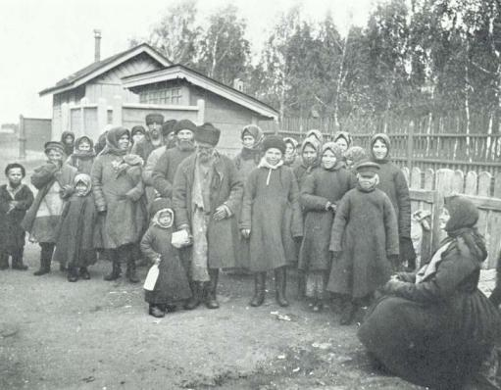
Домашнее задание.
Проанализируйте фотографию переселенцев из центральных губерний России в Оренбургскую.
Представители какого пола составляют большинство среди переселенцев?
Объясните такой состав переселенцев, используя материалы блога «Переселение».

Slide 45
Индивидуальное задание.
Первый в Оренбургской губернии исследователь крестьянской жизни, Ананий Павлович Кузнецов (1859—1938) писал рассказы, статьи и очерки фольклорно-этнографического характера. Прочти отрывок из его статьи и определи, о каком неблагоприятном климатическом явлении идет речь.
В течении минувшей весны в нашей Покровской и соседних Абрамовской и Кипчакской волостях было только три дождя: 14 апреля, 22 мая и 2 июня. Дожди были первые два настолько незначительные, что почти никакой пользы от них мы не заметили; последний же, третий, дождь был хотя и значительный, обильный, но выпал поздно. До 15 мая травы у нас и по соседству с нами были хороши; густы, зелены и вообще, обещали хороший укос; пятнадцатого же числа они, от сильных жаров начали желтеть и редеть, а к концу месяца до того ухудшились, что крестьяне вынуждены были начать покос на одну-две недели раньше обыкновенного, дабы не остаться без сена, как в 1891году.

Slide 46
Примерная карта сельского населенного пункта
Название сельского населенного пункта село Григорьевка
Район, область Соль –Илецкий, Оренбургской области
Характеристика этнического и социального состава населения на мо-мент образования - русские – казаки; - к 1835 году - русские – казаки (450 дворов), татары, земледельцы, торговцы –100дворов)
В связи с чем, и когда образован населенный пункт - в 1834 году в свя-зи с расширением территории Оренбургского казачьего войска и образованием Илецкой Защиты и соляного промысла
Статус населенного пункта на момент образования – станица
Населенный пункт имел концы – Кашпели, Дегтяри, Чурени Почему так названы -___
Планировка села – прямая
Изменение планировки улиц – не было
Тип построек –деревянные, в 1918 году село сгорело, после пожара были возведены саманные посторойки. Сейчас в селе, в основном, каменные дома.
Есть ли хутора вокруг села -________________
С какими селами, населенными пунктами сходились во время гуляний - Угольной (Богуславской)
Был ли в селе базар________________
Какие ремесла бытовали_______________________
Наличие церкви, её название и характеристики Михайло – Архангель-ская церковь, деревянная,
Храмовый праздник – день Михаила – Архангела
Где ставили качели - вешали на деревья
Когда__на Пасху и на Троицу______________________________
В каком месте сходились на празднике - в центре Григорьевки сходились угольнинцы и григорьевцы
Место хороводов__________________________
Место детских игр__________________________
Как в селе назывались девичьи молодежные игрища________________

Slide 47
Задание для работы в группе.
Проведите исследование в группе о влиянии освоения и заселения территории Оренбуржья на формирование народного костюма нашего края. Для организации поиска отгадайте следующие загадки.
Пользуясь электронной библиотекой постарайтесь объяснить, из каких регионов России были заимствованы эти элементы народного костюма.
Оформите ваше исследование на контурной карте.
«Далеко она не нова,
Что за зверь такой «понева»?
« Очень мягкие «коты»
Не отыщешь теперь ты».
« Вот «сорока» прилетела
И на голову вам села».
« Близко ли она, далеко…
Что такое «подоплека»?
« Что за ветряный шалун,
Этот золотой «галун»?
«Модницу времен царя
Привлекала «кисея».

Slide 48
Разработка дидактической карточки к уроку географии по теме: «Воспроизводство населения России»
Краткая аннотация.
Карточка составлена на основе краеведческих данных ученической исследовательской работы. Проанализировав эти данные, учащиеся должны сделать выводы об основных понятиях изучаемых на уроке: рождаемость, смертность, естественный прирост. Анализируя статистический материал привести сравнительные доказательства изменения показателей этих понятий в XIX и в XXI веках.
Карточка может быть использована при закреплении темы в конце урока, или в качестве проверочной на следующем уроке.
Обсудите в паре и сделайте выводы о населении села Адамовка Переволоцкого района Оренбургской области, проанализировав данные Метрической книги Адамовской Космо-Дамиановской церкви на 1876 и данные администрации Адамовского сельского совета на 2012 год.

Slide 49
1.Сведения о родившихся и умерших по приходу Космо-Дамиановской церкви за 1876 год.
Родилось: мужского пола – 43,
женского пола – 52.
Итого: 95.
Умерло: мужского пола – 26,
женского пола – 22.
Итого: 48.
Из них : мужского женского итого
До 1 месяца 4 3 7
От 1 мес. до 6 мес. 5 3 8
От 6 мес. до 1 года 5 1 6
От 1 года до 5 лет 8 11 19
От 5 лет до 10 лет 1 1 2
От 40 до 45 лет 1 - 1
От 50 до 55 лет 1 - 1
От 60 до 65 лет 1 1 2
От 65 до 70 лет - 1 1
От 70 до 75 лет - 1 1
2. Сведения о родившихся и умерших по данным администрации Адамовского сельского совета за 2012 год.
Родилось: мужского пола – 2
женского пола – 1
Итого: 3
Умерло: мужского пола – 1
женского пола – 1
Итого: 2
Из них : мужского женского итого
От 40 до 45 лет - - -
От 60 до 65 лет 1 - 1
От 70 и старше - 1 1
Постройте диаграмму, отражающую динамику рождаемости и смертности для данного населенного пункта.

Slide 50
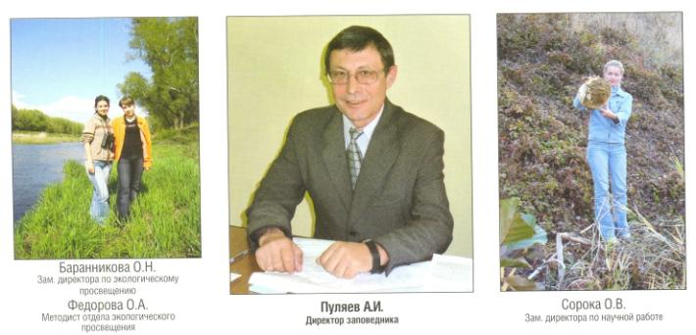
Государственный природный заповедник «Оренбургский»

Slide 51

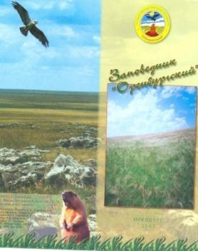



Slide 52

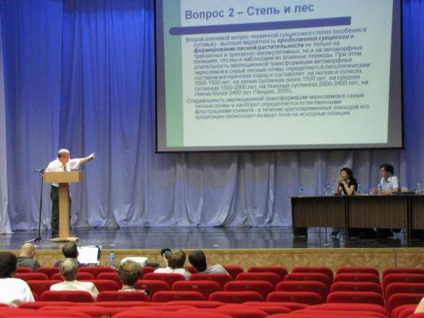
VI Международный симпозиум

Slide 53
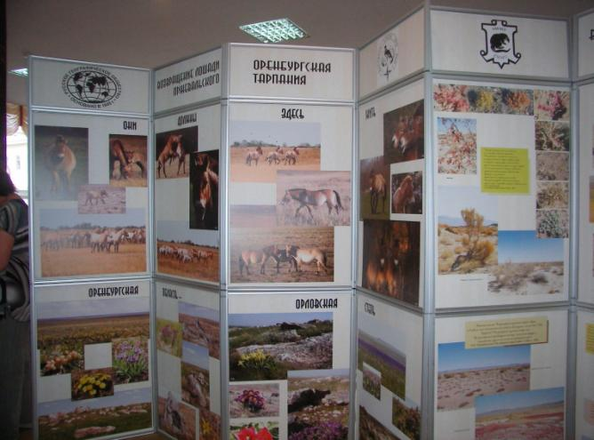
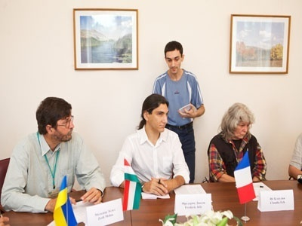
«Оренбургская тарпания»

Slide 54
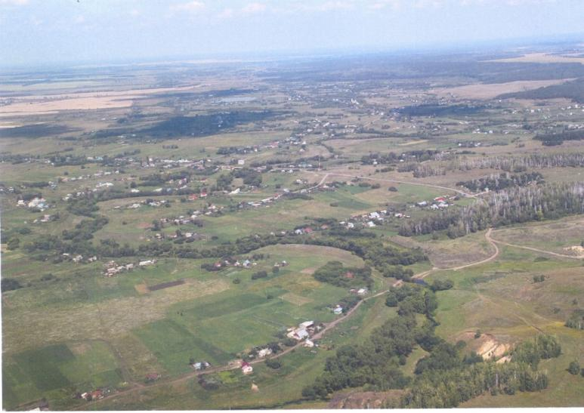
Село Лысые Горы Тамбовской области

Slide 55
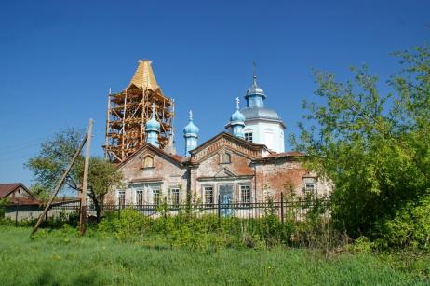


Церковь Косьмы и Дамиана в Лысых Горах

Slide 56

Тамбовский краеведческий музей

Slide 57


Костюм
однодворки

Slide 58
ООА
Фонд 6 Опись 5 Дело №10436
Рапорт «Комиссии о разборе и водворении переселенцев по Бузулукскому уезду от 09.08.1833г. д. Троицкая, Оренбургскому военному губернатору».
В ней оказалось:
Однодворцы Тамбовской губернии и уезда, села Лысых Гор Красногорской слободы при поверенном Ефиме Резанове в 25 д.
Тамбовский земский суд выдал им в 1828 г. свидетельство о следовании в Томскую губернию, но по расстроенному состоянию и изнеможению в пути остановились в Бузулукском уезде и поселились в д. Бажановке.
Однодворцы Тамбовской губернии Красногорской слободы при поверенном Николае Сухове в 8 душах. Ехали в Омскую область «в партии вожателя Ефима Кочергина», но не могли туда доехать и поселились здесь. Подали прошение губернатору. Тот разрешение написал Комиссии 17.10.1832 г. и просил предоставить ему где-либо место. Остальные из партии Кочергина расселились в разных деревнях Бузулукского уезда.
Однодворцы Тамбовской губернии и уезда Красногорской слободы Тимофей Усков и Филипп Романцев в 3 д. прибыли в Бузулукский уезд в 1831 г.
Илья Пудовкин в 4-х душах был в партии поверенного Каменева в д. Патровке. Они поселились здесь и обзавелись уже домами.
Однодворцы Тамбовской губернии села Лысые Горы Евдоким Смагин в 3 д., Беломестной слободы Михаил Чулков в 5 д.. Ехали в Омскую область в числе 119 д.. Не смогли туда следовать по расстроенному хозяйству. В 1831 г. устроились здесь, уже обзавелись хозяйством.
Однодворец Фёдор Баженов в 2 душах. Значится переселенцем с начала 1831 г. по д. Патровке в партии поверенного Каменева, но проживал в д. Бажановке, обзавёлся там домом.
Комиссия считает возможным оставить всех переселенцев и наделить их землёй.

Slide 59


Slide 60

Этнографическая экспедиция в село Романовка Сорочинского района

